Slide 1

Profesionalna orijentacija učenika 4. razreda
Tehnička škola
Slavonski Brod
Priredila: Ana Zovko, pedagog

Slide 2
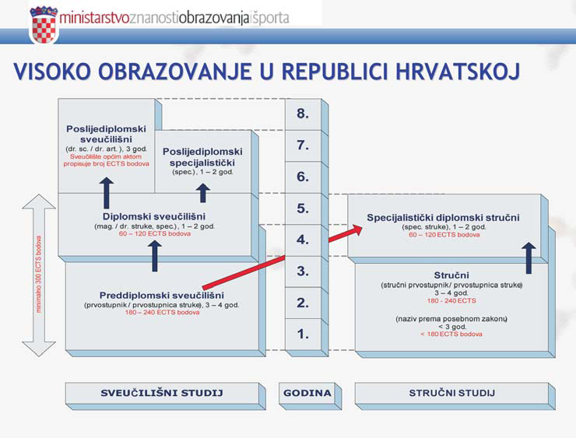
Temeljni zadatak Veleučilišta je izobrazba stručnjaka usmjerenih više prema praksi sa ciljem samostalne primjene stručnih i znanstvenih metoda, koja je od početka usmjerena prema budućem zvanju.

Slide 3

Gdje možete pronaći informacije potrebne za donošenje odluke?
Ministarstvo znanosti obrazovanja i športa Republike Hrvatske – www.mzos.hr
Agencija za znanost i visoko obrazovanje – www.azvo.hr – pregled studijskih programa
Nacionalni ENIC/NARIC ured – www.azvo.hr/enic popis svih priznatih univerziteta i studija
Nacionalni centar za vanjsko vrednovanje obrazovanja – www.ncwo.hr
www.postani-student.hr
www.stipendije.info
www.iro.hr - informacije i usluge savjetovanja o visokom obrazovanju u Hrvatskoj i inozemstvu

Slide 4
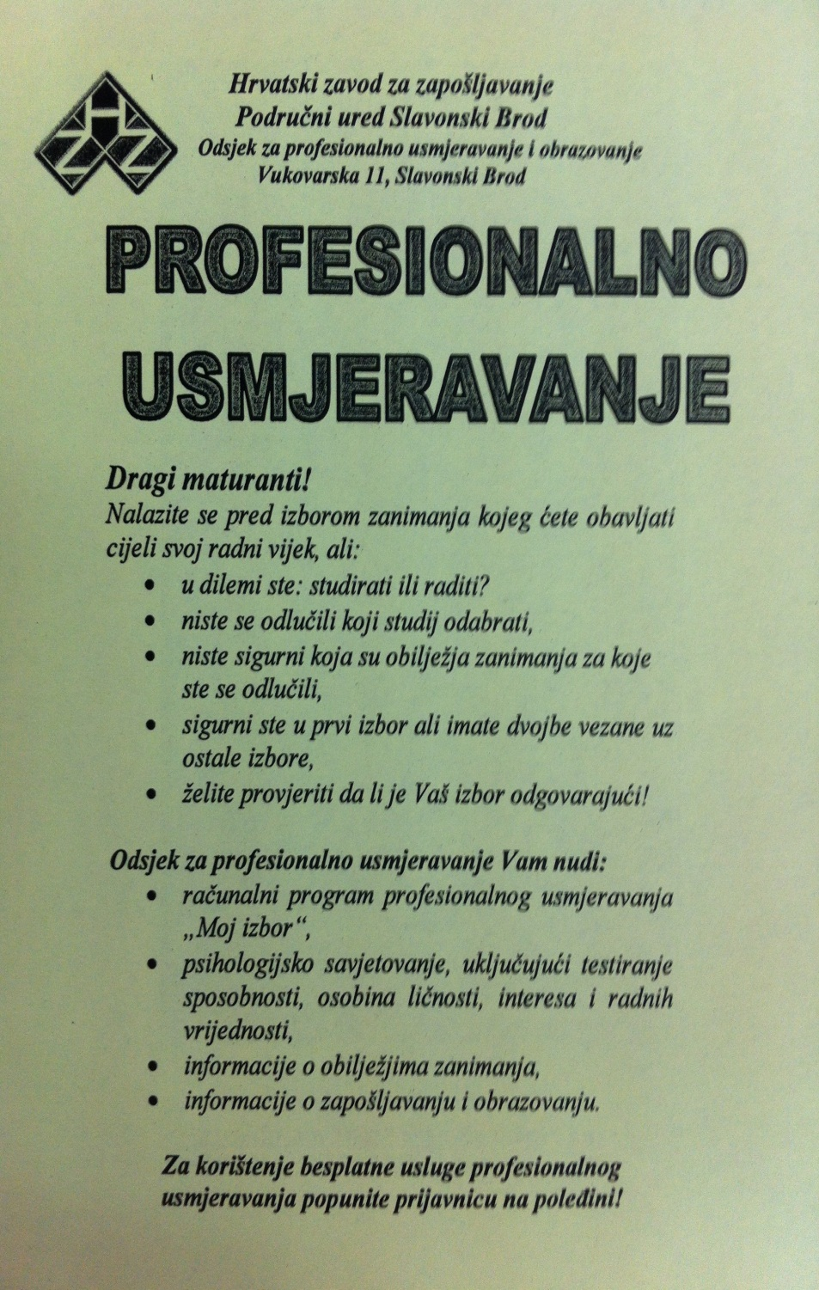

Moj izbor
Profesionalno savjetovanje

Slide 5

Mogućnosti obrazovanja odraslih u Slavonskom Brodu
Pučko otvoreno učilište Libar
Pučko otvoreno učilište Brod
Obrtnička škola Slavonski Brod
Tehnička škola Slavonski Brod
Ivora
Mislav znanje
Pučko otvoreno učilište AMC Nova Gradiška
Zagrebinspekt obrazovanje d.o.o. Slavonski Brod
Veleučilište u Slavonskom Brodu
Strojarski fakultet
Srednja škola “Matija Antun Reljković”
Industrijsko-obrtnička škola Nova Gradiška

